Slide 1
惠州电信微信订餐系统说明

Slide 2
1
关注公众号
2
功能操作
3
特色功能说明
4
疑难解答

Slide 3
1
关注公众号

Slide 4
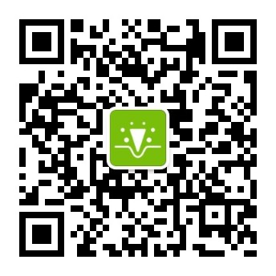
1.1 关注公众号（扫码）
第一种：通过直接“扫一扫”功能进行添加关注：
点击图中的“+”号，选择“扫一扫”；这样你就可以直接用摄像头对着微信二维码图标进行公众号关注了。
国万触蕾二维码

Slide 5
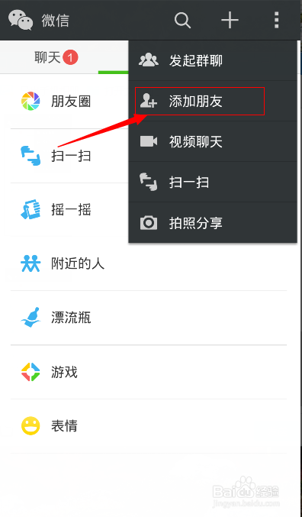
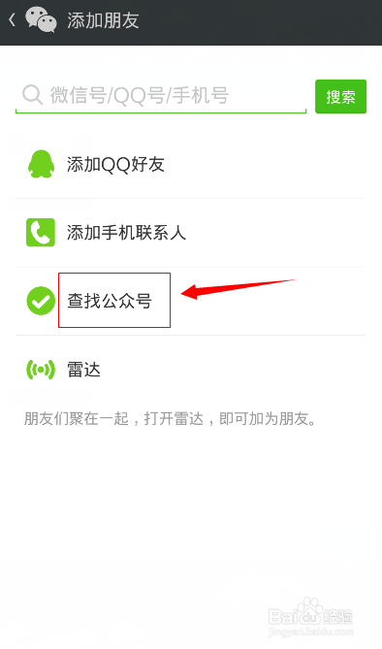
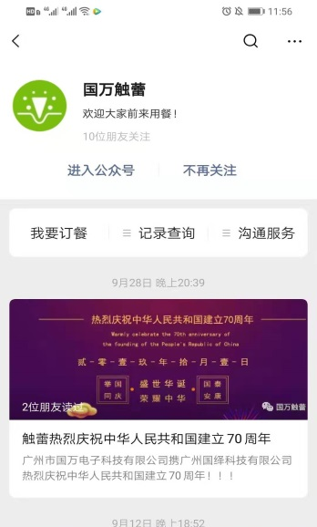
1.2 关注公众号（添加）
第二种：通过“添加朋友”功能，查找并添加微信公众号。
点击图中的“+”号，选择“添加朋友”；再选择“查找公众号”选项。输入“国万触蕾”，并关注即可。
已关注
1
2
3
4

Slide 6
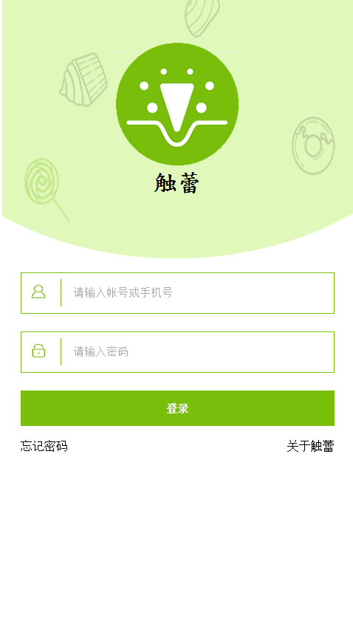
1.3 关注公众号（登录）
1、默认账号为单位标注（hzdx）+员工工号或手机号码。
2、默认密码是：111111。
3、首次登录后请尽快修改登录密码和密保。
登录界面

Slide 7
2
功能操作

Slide 8
功能操作
1
订餐、退餐
2
预订及消费记录
主要
功能
3
二维码领餐
4
个人中心

Slide 9
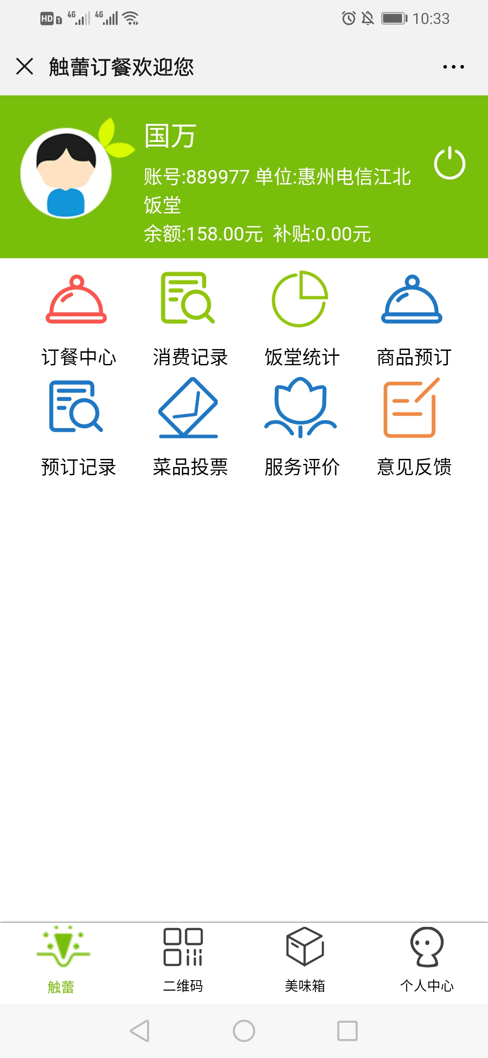
2.1 主界面
关闭管理中心可返
回至公众号界面
浮窗（快捷方式）、转
发、发送给朋友、收藏、
分享
账户信息显示区：姓名、
账号、饭堂、余额、补贴
退出账号
菜单功能区：订餐中心、消费记录、
饭堂统计、商品预定、预定记录、
菜品投票、服务评价、意见反馈
美味箱功能区：资金流水、通知公告、
供应菜谱、充值记录
二维码领餐
个人中心功能区：个人信息、
密码保护、解绑微信、联系我们、
客服电话

Slide 10
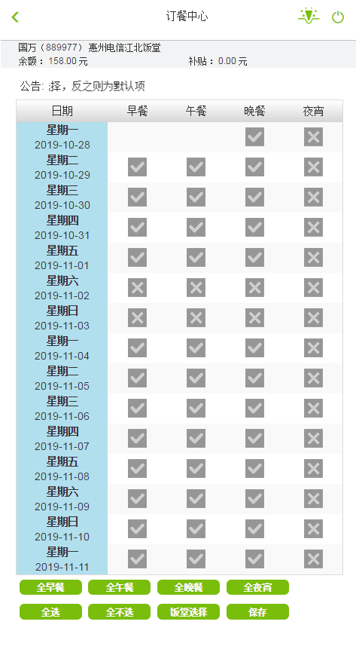
2.2 订餐、退餐界面
1、 不可操作、 可订餐
2、 首次加载表示预定，或已经选择
3、 选择后或取消后需“保存”
4、 可批量操作
5、 可切换到其他餐厅订餐消费
6、 主界面、退出账号
订餐中心
7、余额不足不能订餐

Slide 11
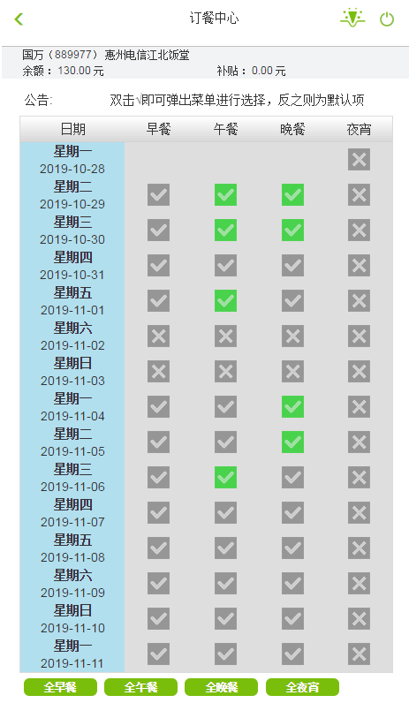
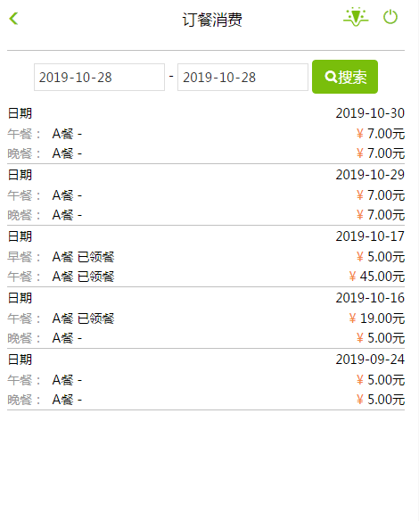
2.3 预订记录、消费记录
在订餐中心也可以查看之前订餐记录；在消费记录可以查询某天的消费记录
消费记录
订餐中心

Slide 12
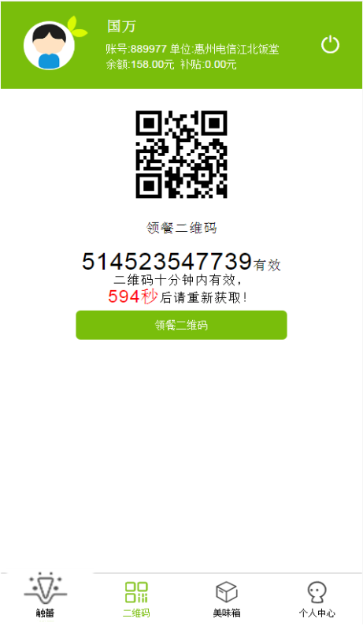
2.4 二维码领餐
1、点击“二维码”便会进入二维码界面。
2、通过具有唯一性的二维码可以在领餐机二维码扫描枪上扫描识别身份，进行领餐验证操作。
3、二维码600秒内有效，过期自动更新。
4、普通消费机可输入验证码，任意卡触发领餐。
5、充值请在充值员现金充值处扫描充值。
二维码

Slide 13
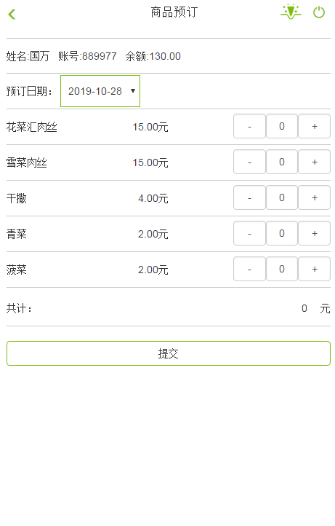
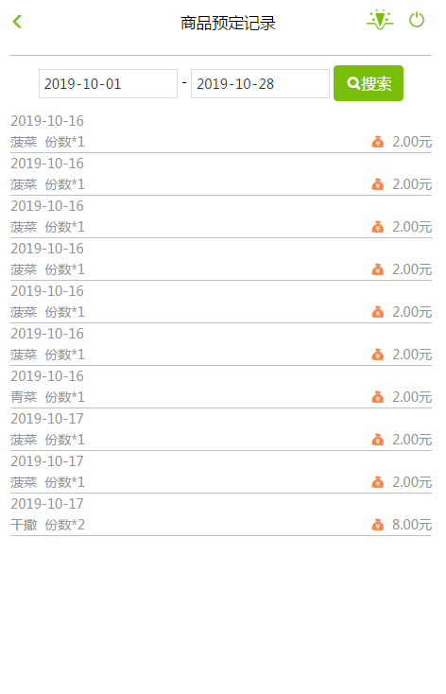
2.5 商品预订及预订记录
在商品预订处可以在一定时间范围内随意预订餐；在预订记录里可以查询某天的预订记录
商品预订
预订记录

Slide 14
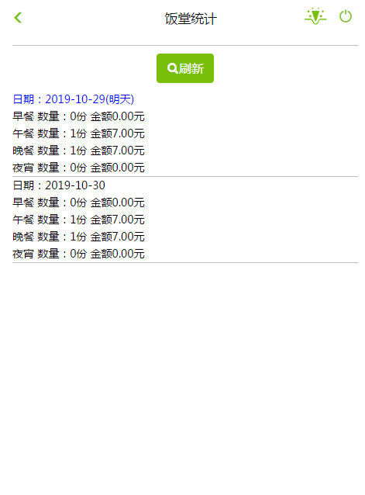
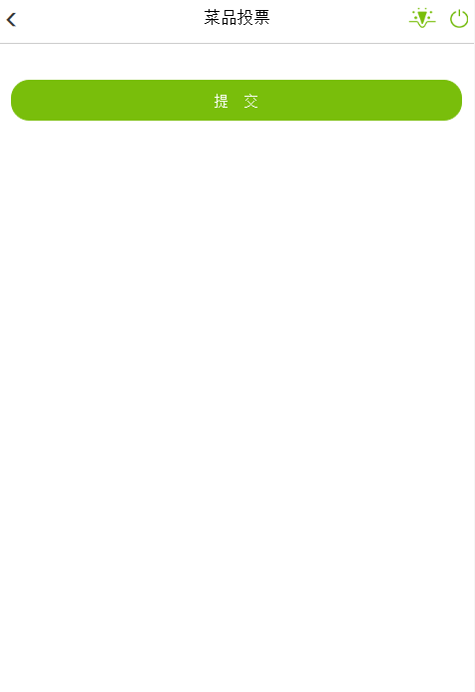
2.6 饭堂统计及菜品投票
点击饭堂统计便可查看每个餐次的份数及金额情况；在菜品投票处可以对某菜品进行投票。
饭堂统计
菜品投票

Slide 15
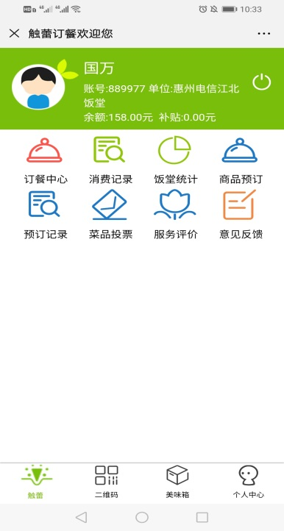
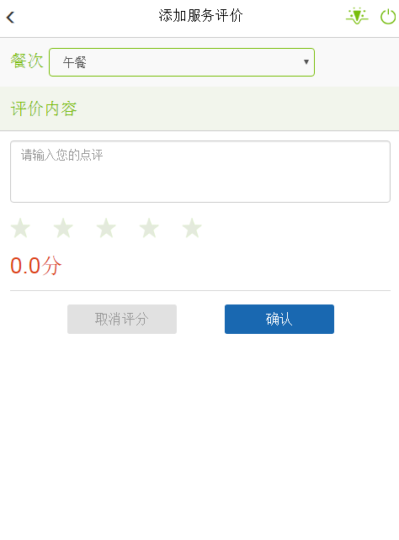
2.7 服务评价
1、在服务评价页面处点加号（+），进行对之前餐次进行点评
2、选择餐次对吃过的菜进行评价并打分

Slide 16
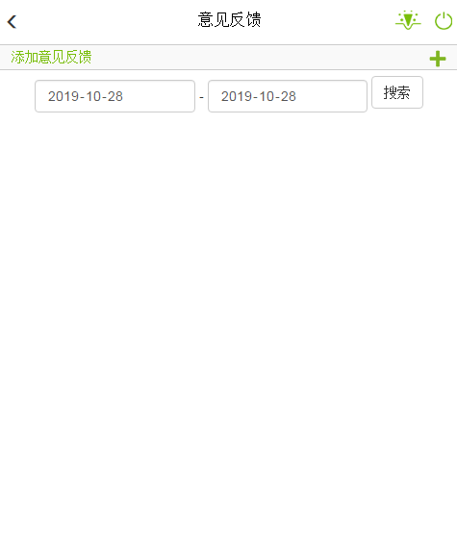
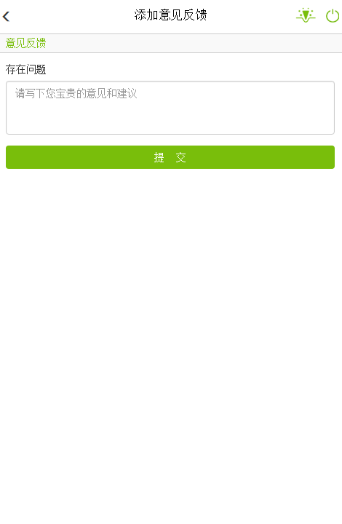
2.8 意见反馈
在意见反馈页面处点加号（+），进行对饭堂意见反馈。

Slide 17
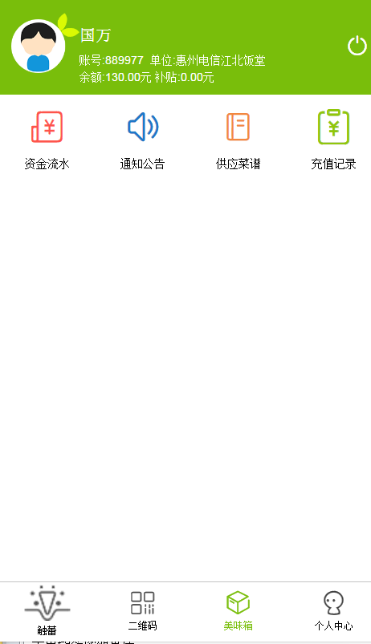
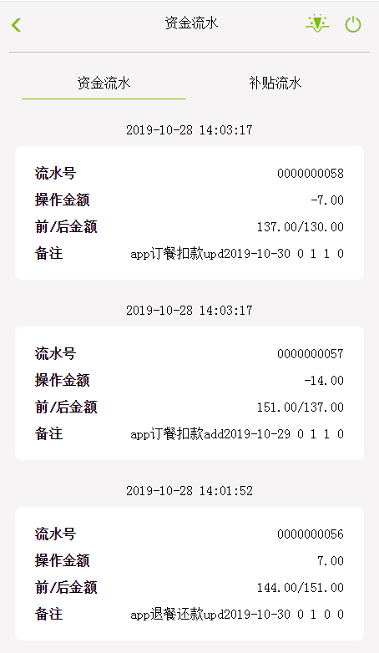
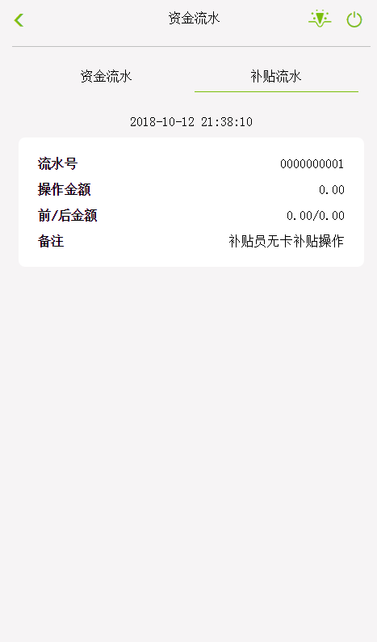
2.9 资金流水
职工在可以查询任意时间段的的资金流出和补贴流水。

Slide 18
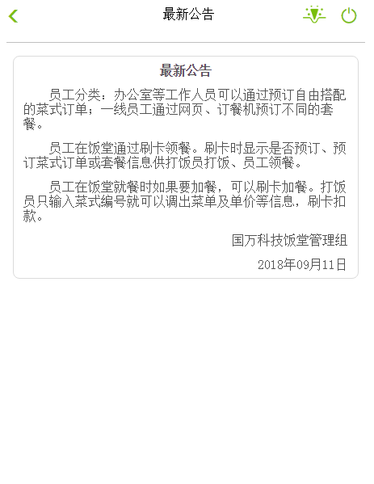
2.10 通知公告
点击通知公告便可查看最新公告；职工登陆微信公众号后，可根据单位调整是否登陆进订餐系统，必须预览“通知公告”，保证做到广而告之，信息传达的有效性。

Slide 19
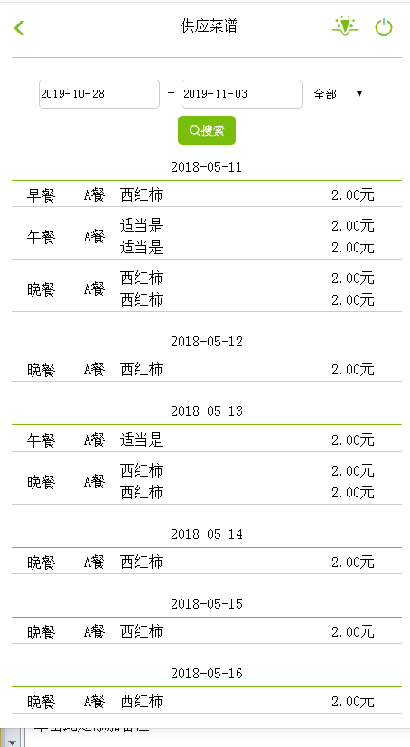
2.11 供应菜谱
在美味箱页面处，员工点击“供应菜谱”便会进入菜谱信息页面。

Slide 20
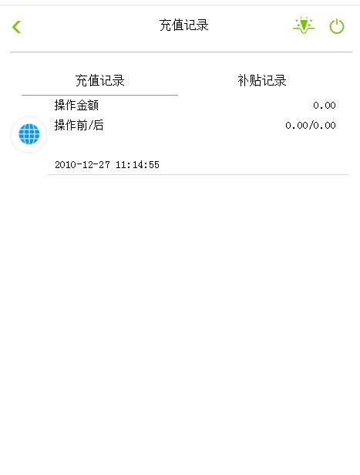
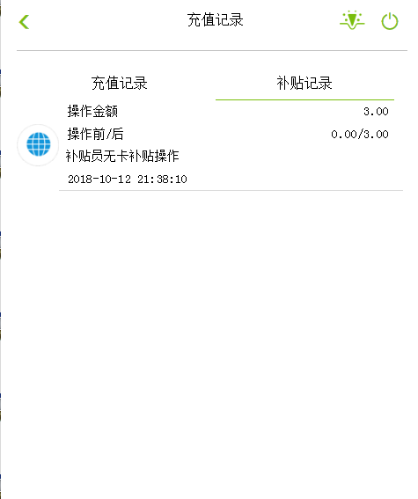
2.12 充值记录
1、点击“充值记录”便会进入充值记录界面。
2、职工可以查询任意时间段的充值记录、补助记录等。并对查询的记录做充值次数和总金额的统计。

Slide 21
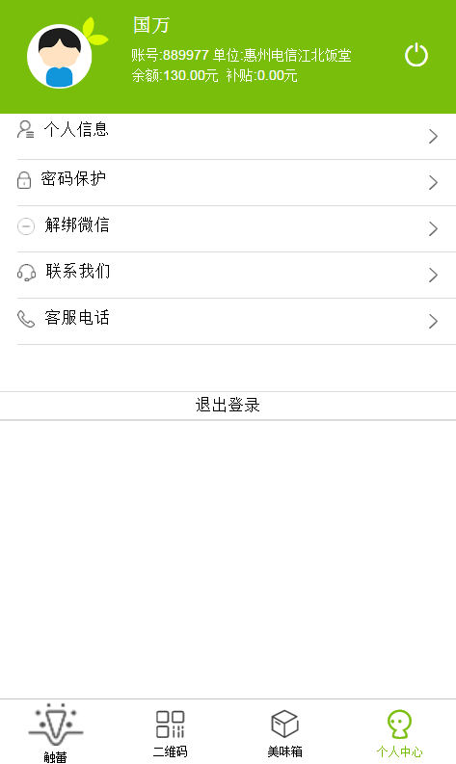
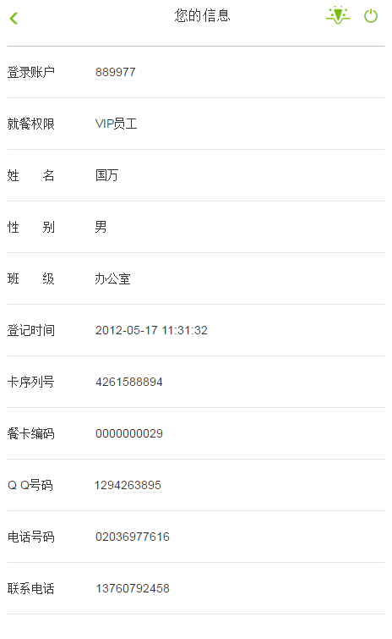
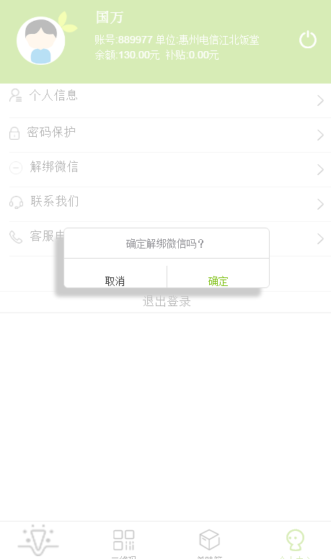
2.13 个人信息
1、第一次登录订餐系统后台会绑定账号与微信号，还会记住登录密码
2、在个人中心处点击个人信息可查看个人基本资料
3、点击解绑微信按钮，才可以切换账号，否则是不能换号登录

Slide 22
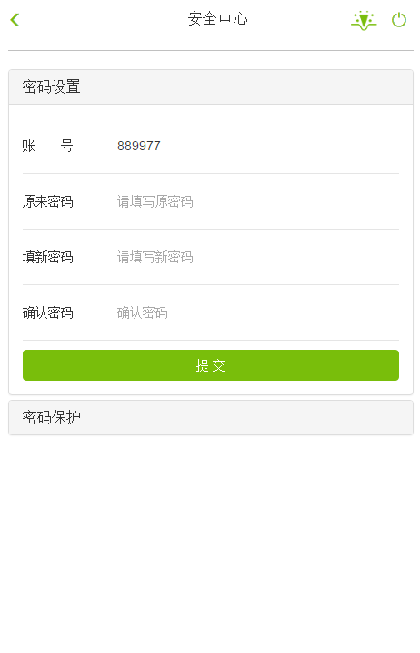
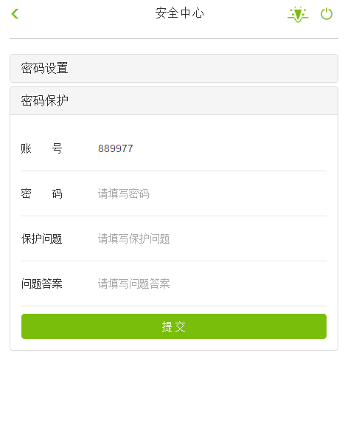
2.13 个人信息
1、密码设置可修改密码，建议第一次登录后必须修改密码
2、密码保护可设置回答问题

Slide 23
3
特色功能说明

Slide 24
3 特色功能
商品预订与供应菜谱
饭堂统计与菜谱投票
公告与记录自助查
服务评价与意见反馈

Slide 25
3.1 商品预订与供应菜谱
预订提交自动扣款，可以通过去领餐机出涮卡或扫领餐码进行领餐
选择日期查看每个餐段的菜谱清单

Slide 26
3.2 饭堂统计与菜谱投票
点击饭堂统计便可查看每个餐次的份数及金额情况
每次投票最多只能投5个

Slide 27
3.4 公告与记录查询
最新公告
订餐规则要求、就餐方式等其他公告，此外，微信公众号也会不时推送一些重要的公告通知
充值记录
选择时间段查询充值记录
消费记录
选择时间段查询消费记录
预订记录
选择时间段查询商品预订记录

Slide 28
3.5 服务评价与意见反馈
服务评价：选择餐次对吃过的菜进行评价并打分
意见反馈：针对某个饭堂的菜品提出宝贵意见

Slide 29
4
疑难解答

Slide 30
4 疑难解答
如何提前微信预约订餐？
如何获得领餐二维码？
其他疑难

Slide 31
4.1 如何提前微信预约订餐
员工通过微信订餐系统可以预订当天、次日、本周、下周的餐次，最长从本周一到下下周一共15个自然日的餐，员工可单个选择、单个取消、全选、全取消等方式。如果因为是节假日不能订餐，在订餐界面会有“假日”的提示。
关注
“国万触蕾”
微信公众平台
点击进入微信公众平台
点击相应的栏目，即“开始订餐”；
选择需要订餐的日期、餐次，进行单选、单退、全选、全退等操作，进行确认；

Slide 32
4.2 如何获得领餐二维码？
在微信订餐系统中点击二维码，即可进入二维码界面；
在领餐时段内自动生成；
领餐二维码
二维码扫描枪扫码领餐
验证码
普通消费机按键输入领餐
如果是刷卡POS机，可查看界面上的验证码，在机器上输入验证领餐；
如果是触摸屏领餐机，可以在二维码扫描枪上直接扫描手机屏幕上的领餐二维码进行领餐。

Slide 33
4.3 其他疑难
序号 | 问题描述 | 原因 | 解决方法
1 | 无法打开网页 | 网络不通或服务器故障 | 检查手机网络，退出微信再试，联系行政部管理员或IT
2 | 权限不足，请联系管理员 | 登录时间过长，账户错误，用户没开通权限 | 关闭订餐系统再进，检查账户是否有误，联系行政部管理员
3 | 二维码显示不出来 | 手机网络卡慢，不在就餐时间段 | 返回主页刷新二维码，切换网络（4G或WiFi）
4 | 二维码刷不了 | 二维码时间过长、别人的截图、不是领餐二维码 | 二维码有效时间只有10分钟，超时后请返回主页重新获取二维码
5 | 安全中心“我”显示乱码 | 用户账户信息错误 | 联系行政部管理员或IT
6 | 领餐时提示网络不通 | 刷卡扫码机网络故障 | 联系行政部管理员或IT
7 | 订了餐领不了 | 数据未同步或同步出错 | 联系行政部或食堂管理员

Slide 34
Thank You !
惠州电信微信订餐系统说明

